Slide 1
Сценарий занятия по правилам дорожного движения для детей старшего дошкольного возраста
« Дорожная азбука»
Воспитатель:
Васильева Л.И.
ГБДОУ №18
г.Колпино, Санкт–Петербург
2013 год

Slide 2
Педагогические технологии
Здоровьесберегающие технологии.
Обучение в сотрудничестве.
Исследовательские методы в обучении.
Технологии использования в обучении игровых методов.
Исследовательские методы в обучении.
Информационно–коммуникативные технологии.
Проблемно–игровая технология.

Slide 3
Задачи:
Определение степени значимости и актуальности для каждого ребенка проблемы сохранения жизни и здоровья на улицах и дорогах, знания «дорожной грамоты» и соблюдения ППД.

Slide 6
Везде и всюду правила, Их надо знать всегда. Без них не выйдут в плаванье Из гавани суда. Выходят в рейс по правилам Полярник и пилот. Свои имеют правила Шофер и пешеход.

Slide 7
Учит дедушка Егора
Говорить со светофором:
«У него язык простой –
Смотрит красным глазом – стой!
А зажжет зеленый глаз –
Значит, пропускает нас.
И, пока не смотрит красным,
На дороге безопасно».
Вертит головой Егор:
«Где же дядя-светофор?»
Мы его узнаем сразу –
Одноногий и двуглазый.

Slide 8
Цвет зеленый – Проходи! Желтый – Малость погоди. Ну, а если красный – Стой! Проход опасный!

Slide 9
Рассказал Илья Володе,
Что с сестрой по зебре ходит,
И, пока они идут,
Все авто стоят и ждут.
Но решил Володя: «Жалко
Зебру брать из зоопарка!»
Ну никак он не поймет,
Что та зебра-переход –
Не скакун четвероногий,
А полоски на дороге.

Slide 10
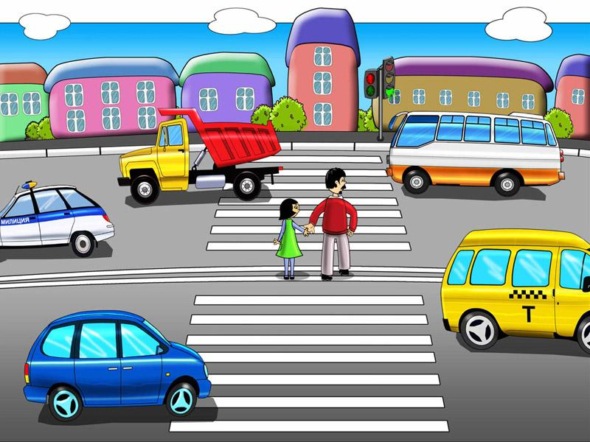

Slide 14
Подвижная игра «Стоп. Идите».
Цели: Учить детей выполнять движения в соответствии с сигналами пешеходного светофора, двигаться сообразно сигналам, регламентируя способ и скорость движения.
Дети–игроки располагаются в одной части помещения, а ведущий стоит у стойки с пешеходным светофором. Он переключает сигналы на светофоре. По сигналу светофора «Идите» игроки начинают движение в сторону ведущего. По сигналу «Стоп» они замирают на месте. По сигналу «Идите» продолжают движение. Тот, кто первым достигнет ведущего, побеждает и занимает его место. Двигаться игроки могут бегом, шагом или переставляя ногу на длину ступни пятка к носку.

Slide 15
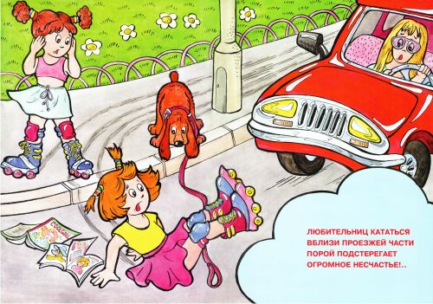

Slide 18
Город, в котором С тобой мы живем, Можно по праву Сравнить с букварем. Азбукой улиц, Проспектов, дорог Город дает нам Все время урок. Вот она, азбука,— Над головой: Знаки развешаны Вдоль мостовой. Азбуку города Помни всегда, Чтоб не случилась С тобою беда.

Slide 19
Ситуативные задачи
«Разговор бабушки с внуком»
- Юра, почему ты плохо ведешь себя на улице? Бежишь, куда попало, не смотришь по сторонам?
- Ты же сама говоришь: «Внучек, быстро сбегай в магазин, чтобы одна нога была там, а другая здесь». Вот я и бегаю.
А ты как думаешь, кто прав в данном случае – бабушка или Юра?

Slide 21
«Кто важнее всех на улице?»
Катя крепко спала. И ей приснился он. Будто идет она по улице, а рядом машины проносятся – легковые, грузовые, автобусы, мотоциклы, газели, мотороллеры. Даже велосипед один поехал, и все машины без водителей. Ну, прямо как в сказке. И вдруг Катя услышала, что машины разговаривают между собой. Да еще самым настоящим человеческим голосом.
Разойдитесь! Пропустите! – кричала спешившая куда-то такси.
Вот еще! Мне тоже некогда, - пробурчал грузовик, нагруженный кирпичом.
Кому торопится, так это мне,- заявил остановившийся на остановке автобус. – Я всех важнее. Людей вожу с работы на работу.
А я письма и телеграммы развожу,- пропищал мотоцикл. – Разве это не важно?
Важно, важно, но пропустите меня, - заявил мотороллер с кабиной, на которой была надпись «Сосиски». Мне в детский сад, там дети завтрака ждут.
Все важны, все важны! – вдруг щелкнул на перекрестке светофор. – Но давайте ездить по порядку, по правилам. – И он посмотрел на них сердито красным глазом.
Все машины разом остановились у светофора и притихли. А светофор мигнул желтым светом, а затем сказал:
Пожалуйста, езжайте! – зажег зеленый глаз. Машины поехали.
«Вот оно как. Все важны, а подчиняются светофору выходит, - подумала Катя, - как сказал светофор, важнее всего порядок на улице».
А как ты думаешь, кто важнее на улице? Какие неприятности могли бы произойти, если бы не было порядка на дорогах и улицах?

Slide 22
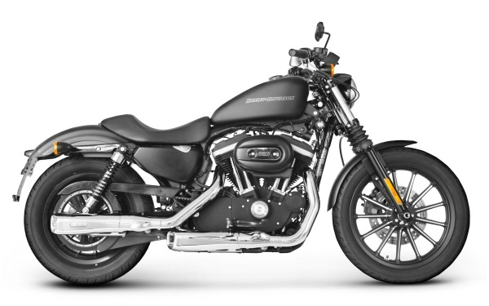
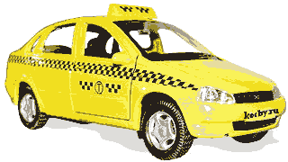
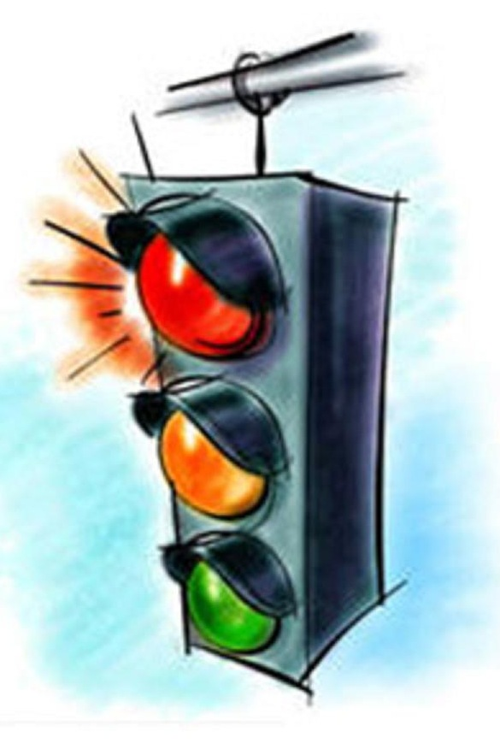
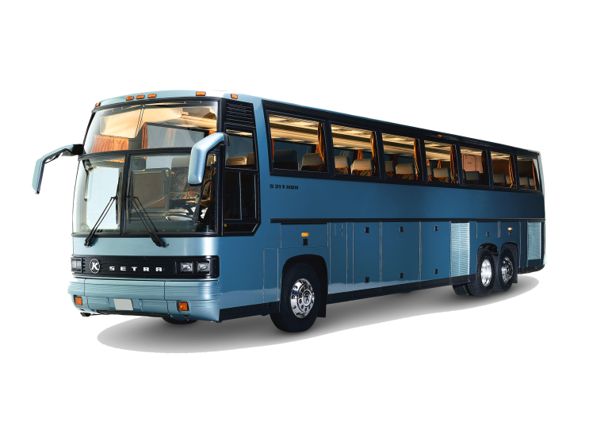
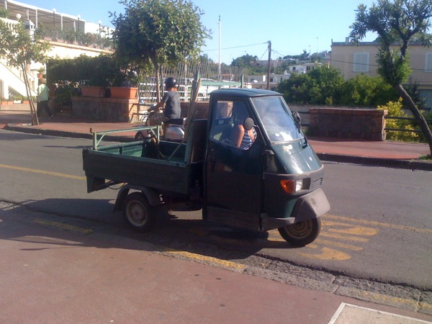
Кто важнее всех на улице?

